Slide 1
Logica 22-23
Lezioni 15-18

Slide 2
Lezioni 15-16
2/3/23

Slide 3
Ho inserito le soluzioni al compito 1 nel sito

Slide 4
«solo se»
«Marta verrà solo se verrà Giovanni» = «se Marta verrà allora verrà Giovanni»
M -> G
Da non confondere con «Marta verrà se solo se verrà Giovanni»
M <-> G

Slide 5
"a meno che"
A meno che (non) = oppure
Il dolce lo porto io (I) a meno che (non) lo porti Mario (M)
la negazione è pleonastica, paragonare a:
"non ho detto niente" = "non ho detto alcunché"
I ∨ M
∼ ∼ I ∨ M
∼I → M
I ∨ ∼ ∼ M
∼M → I

Slide 6
Raccomandazione
Nella stesura delle tavole di verità incolonnare i valori di verità V e F esattamente sotto la lettera enunciativa o il connettivo proposizionale a cui si riferiscono, altrimenti si crea confusione.

Slide 7
Precisazione sulle parti da studiare
A. Varzi, J. Nolt, D. Rohatyn, Logica (3a ed.), McGraw-Hill, Milano, 2022
(se qualcuno ha la 2a ed., del 2007, può andar bene)
pp. 1-134, pp. 177-208 193,[non è in programma la parte sui modelli] pp. 237-262, pp.394-397
(Nell’edizione 2007: pp. 1-119, pp. 151-216 (escluse le parti su modelli e alberi di refutazione), pp. 321-324)
Non ci soffermeremo in classe sui capp. 1-2
Se ne suggerisce comunque una lettura attenta.

Slide 8
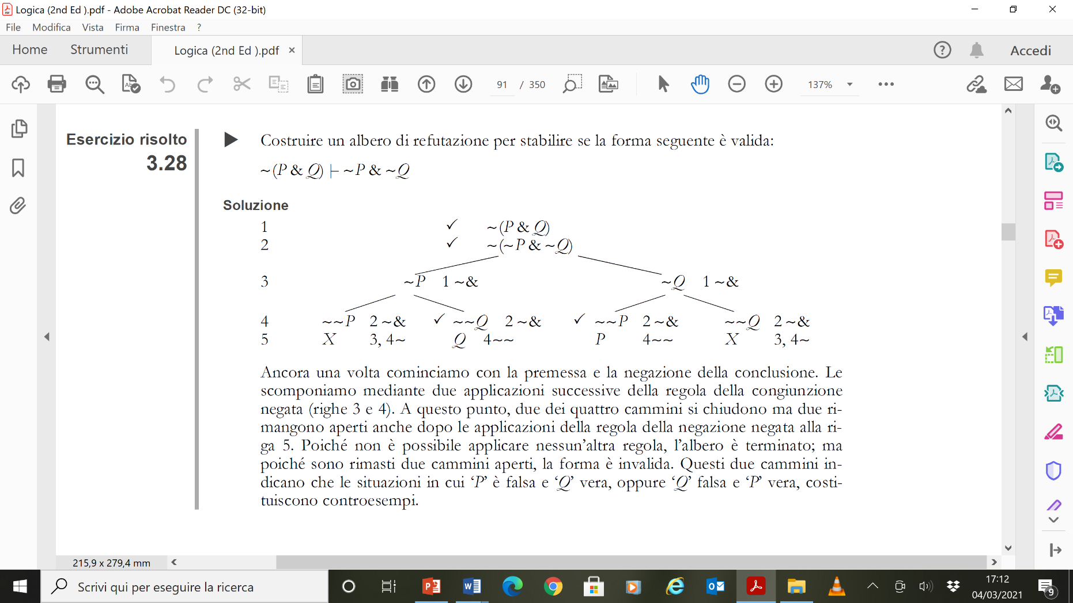
es. 3.30, p. 90 (ex 3.28, p. 84)

Slide 9
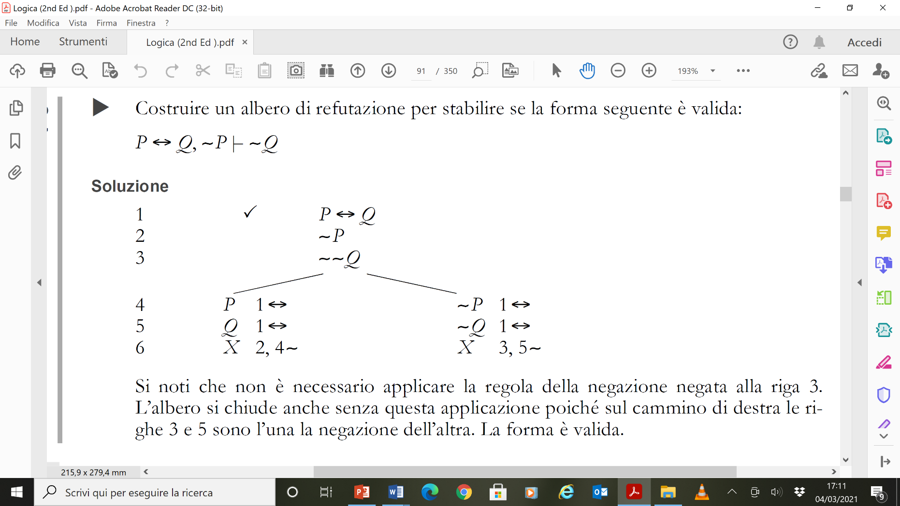
Es. 3.39, p. 90 (ex 3.27, p. 84)

Slide 10
Es. 3.7 (6), p. 103 (Ex 3.4., (6), p. 92)
(Q & R) → P, ~Q, ~ R ├ ~ P
soluzione nella prossima diapositiva

Slide 11
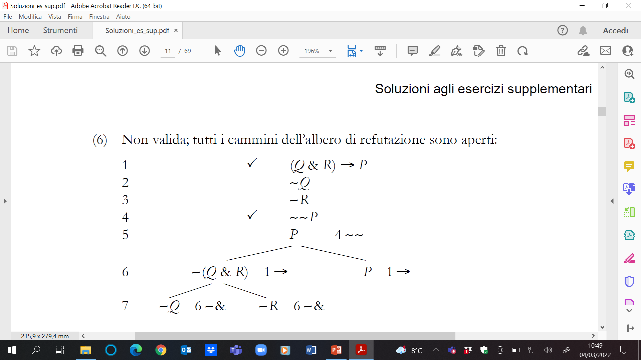
Es. 3.4., (6), p. 92
(Q & R) → P, ~Q, ~ R ├ ~ P

Slide 12
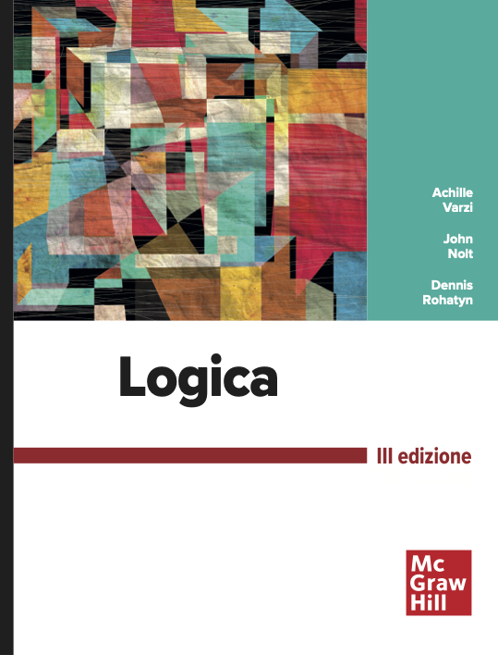
Capitolo 4
Il calcolo proposizionale

Slide 13
Cap. 4 - Il calcolo proposizionale
Nota sull'uso della parola "calcolo"
Verranno usate le regole riassunte nella tabella 4.2 a p. 134 (ex 118)
NB: nella 2a edizione, alcune regole sono diverse. Cito dalla prefazione alla 3a ed.:
Nel Capitolo 4, dedicato al calcolo proposizionale, la regola di eliminazione
del bicondizionale (↔E) è ora formulata in modo più semplice (Paragrafo
4.2), mentre le due regole di eliminazione della disgiunzione (vE) e di introduzione
del bicondizionale (↔I) sono ora trattate alla stregua di regole ipotetiche
(Paragrafo 4.3). Queste modifiche sono motivate principalmente dalla maggiore
eleganza formale delle regole così riformulate – ciascuna delle quali mantiene
tuttavia un legame di stretta equivalenza con la vecchia formulazione – e
consentono dimostrazioni più efficaci. Di conseguenza anche le soluzioni degli
esercizi supplementari al termine del capitolo sono adesso più brevi.

Slide 14
Argomenti trattati
4.1 La nozione di inferenza
4.2 Regole d’inferenza non ipotetiche
4.3 Regole d’inferenza ipotetiche
4.4 Regole derivate
4.5 Teoremi
4.6 Equivalenze
Appendice: correttezza e completezza del calcolo proposizionale

Slide 15
4.1 La nozione di inferenza
Le tavole di verità e gli alberi di refutazione sono metodi per verificare la validità deduttiva di una forma argomentativa che si reggono sulla semantica degli operatori logici, cioè sul loro contributo alla verità o falsità delle asserzioni in cui compaiono.
Il calcolo proposizionale è un metodo alternativo che non fa alcun riferimento esplicito a nozioni semantiche: si basa piuttosto sull’idea per cui, se un’argomentazione è valida, deve essere possibile inferire o derivare la conclusione dalle premesse attraverso un certo numero di passaggi successivi di ragionamento.
Ogni passaggio corrisponde all’applicazione di una certa regola di inferenza.
Complessivamente si hanno dieci regole: una regola di eliminazione e una regola di introduzione per ciascuno dei cinque connettivi.

Slide 16
4.2 Regole d’inferenza non ipotetiche
Ci sono due tipi di regole di inferenza, ipotetiche e non ipotetiche.
Le regole non ipotetiche sono più facili e immediate e coprono sei casi su dieci:
∼E Eliminazione della negazione: Da una fbf della forma ∼∼ φ si può inferire φ.
&E Eliminazione della congiunzione: Da una congiunzione si può inferire uno qualunque dei due congiunti.
&I Introduzione della congiunzione: Da due fbf φ e ψ qualsiasi si può inferire la congiunzione φ & ψ.
∨I Introduzione della disgiunzione: Da una fbf φ si può inferire la disgiunzione di φ con una fbf qualsiasi (in qualunque ordine).
→E Eliminazione del condizionale: Da un condizionale e dal suo antecedente si può inferire il conseguente.
↔E Eliminazione del bicondizionale: Da un bicondizionale e da uno dei suoi due lati si può inferire l’altro lato.

Slide 17
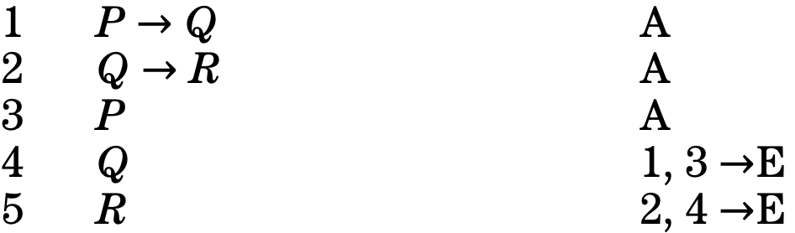
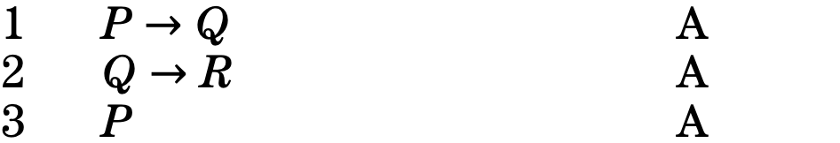
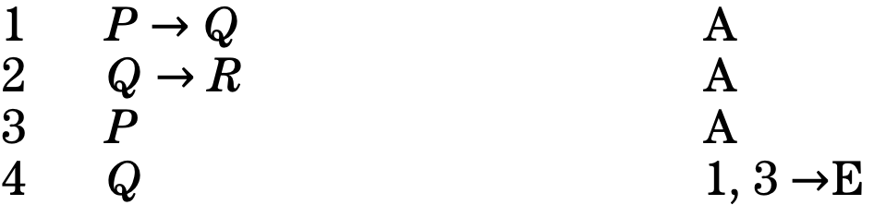
4.2 Regole d’inferenza non ipotetiche
Esempio: dimostrare P → Q, Q → R, P ⊢ R

Slide 18

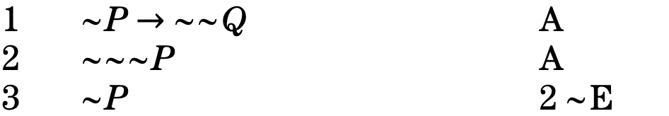
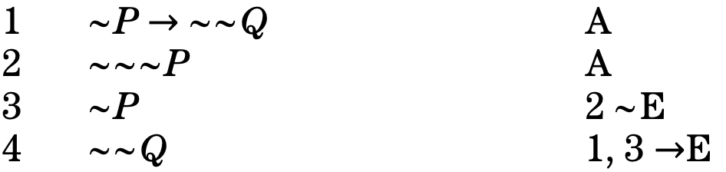
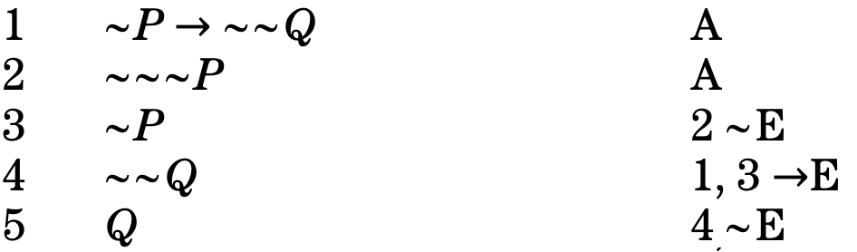
4.2 Regole d’inferenza non ipotetiche
Esempio: dimostrare ∼ P → ∼∼ Q, ∼∼∼ P ⊢ Q

Slide 19
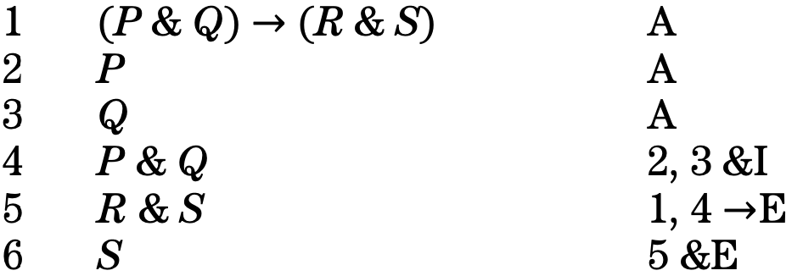
4.2 Regole d’inferenza non ipotetiche
Esempio: dimostrare (P & Q) → (R & S), P, Q ⊢ S

Slide 20
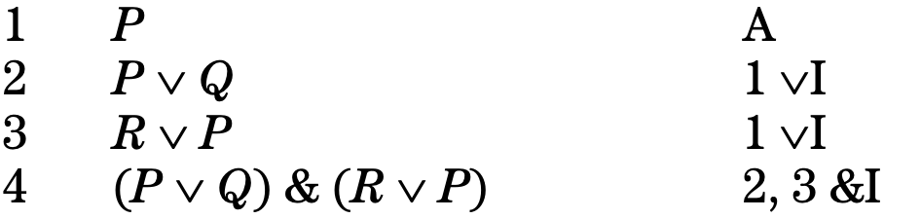
4.2 Regole d’inferenza non ipotetiche
Esempio: dimostrare P ⊢ (P ∨ Q) & (R ∨ P)

Slide 21
3/3/2023

Slide 22
SEGUONO DUE SLIDES INSERITE PER CHI E’ INTERESSATO ALL’ARGOMENTO, MA NON DISCUSSE IN CLASSE

Slide 23
verifica dello statuto logico di una singola fbf Φ con alberi di refutazione
Il libro può confondere perché non presenta i passi della procedura con un ordine univoco.
Consideriamo ̴ Φ e applichiamo il metodo degli alberi. Si possono verificare 2 casi:
Caso 1. Tutti i cammini si chiudono. Allora ̴ Φ è contraddittoria. Quindi Φ è tautologica, perché negando una tautologia otteniamo sempre una formula contraddittoria.
Caso 2. Rimangono dei cammini aperti; il che vuol dire che negando Φ non otteniamo una formula contraddittoria, e quindi Φ NON è tautologia. Rimane da verificare se Φ è contraddittoria o contingente. CONTINUAZIONE ..

Slide 24
contraddittoria o contingente?
Per decidere se Φ è contraddittoria o contingente, applichiamo il metodo degli alberi a Φ stessa.
Caso 2a. Tutti i cammini si chiudono. Vuol dire che non ci sono situazioni in cui Φ è vera. Quindi, Φ è contraddittoria.
Caso 2b. Alcuni cammini restano aperti. Quindi, Φ non è contraddittoria. Ma abbiamo già escluso (caso 1) che è una tautologia. Quindi, Φ è contingente.

Slide 25
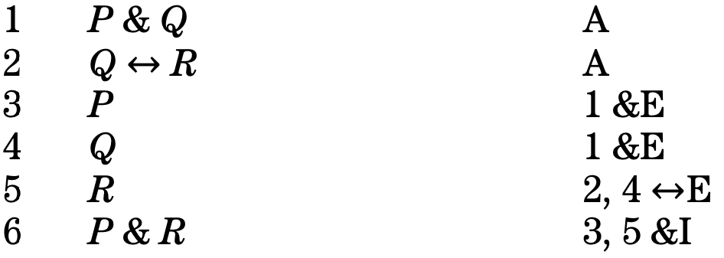
4.2 Regole d’inferenza non ipotetiche
Esempio: dimostrare P & Q, Q ↔ R ⊢ P & R

Slide 26
4.3 Regole d’inferenza ipotetiche
Le quattro regole restanti fanno ricorso a derivazioni ausiliarie note come ragionamenti ipotetici.
Un ragionamento ipotetico è un ragionamento che si fonda su una ipotesi, un’assunzione temporanea introdotta allo scopo di mostrare che se ne potrebbero trarre certe conseguenze.
A differenza delle assunzioni vere e proprie, che corrispondono alle premesse della forma argomentativa che si vuole dimostrare, le ipotesi non mirano a sostenere la conclusione (lo loro conseguenze potrebbero addirittura essere indesiderate); sono semplici supposizioni che intratteniamo provvisoriamente come parte
di una speciale strategia dimostrativa e che vengono abbandonate (“scaricate”) prima di raggiungere la conclusione voluta.

Slide 27
4.3 Regole d’inferenza ipotetiche
Le quattro regole restanti fanno ricorso a derivazioni ausiliarie note come ragionamenti ipotetici.
∼I Introduzione della negazione: Data una derivazione di un assurdo da una ipotesi φ, si può scaricare l’ipotesi e inferire ∼φ (dove un assurdo è una contraddizione della forma ‘ψ & ∼ψ’ o della forma ∼ψ & ψ’).
∨E Eliminazione della disgiunzione: Da una fbf della forma φ ∨ ψ si può inferire qualunque fbf χ derivabile tanto dall’ipotesi φ quanto dall’ipotesi ψ.
→I Introduzione del condizionale: Data una derivazione di una fbf ψ da una ipotesi φ, si può scaricare l’ipotesi e inferire φ → ψ.
↔I Introduzione del bicondizionale: Date una derivazione di una fbf ψ da una ipotesi φ e una derivazione di φ dell’ipotesi ψ, si può inferire φ ↔ ψ.
L’estensione di un ragionamento ipotetico all’interno di una dimostrazione si indica tracciando una linea verticale dalla riga in cui si introduce l’ipotesi alla riga in cui compare la conseguenza voluta.

Slide 28

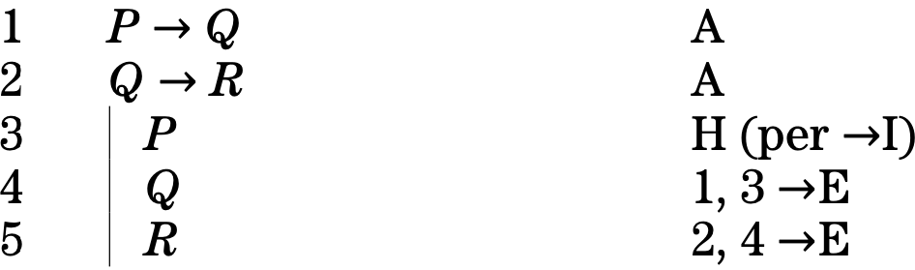
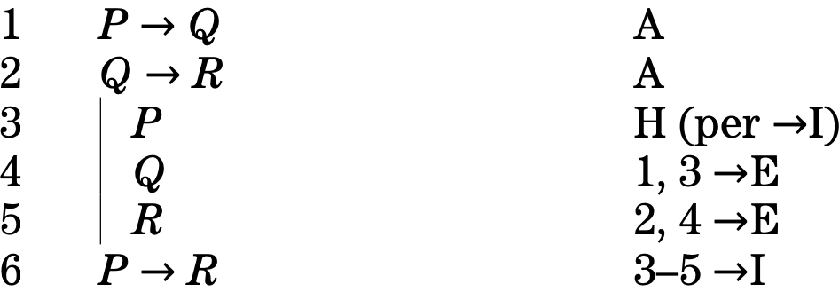
4.3 Reg. d’inf. ip. /SI, sillogismo ipotetico, es. 4.9
Esempio: dimostrare P → Q, Q → R ⊢ P → R

Slide 29
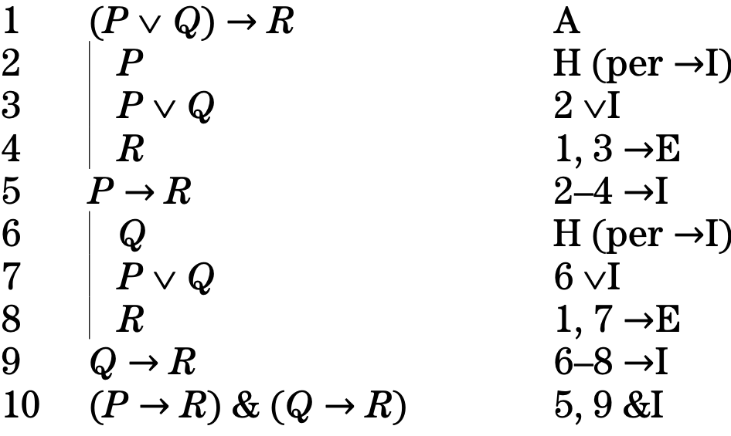
4.3 Regole d’inferenza ipotetiche
Esempio: dimostrare (P ∨ Q) → R ⊢ (P → R) & (Q → R)

Slide 30
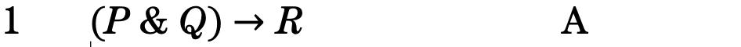
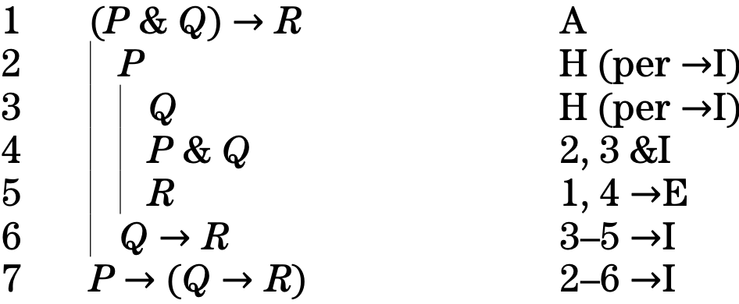
4.3 Regole d’inferenza ipotetiche
Esempio: dimostrare (P & Q) → R ⊢ P → (Q → R)

Slide 31
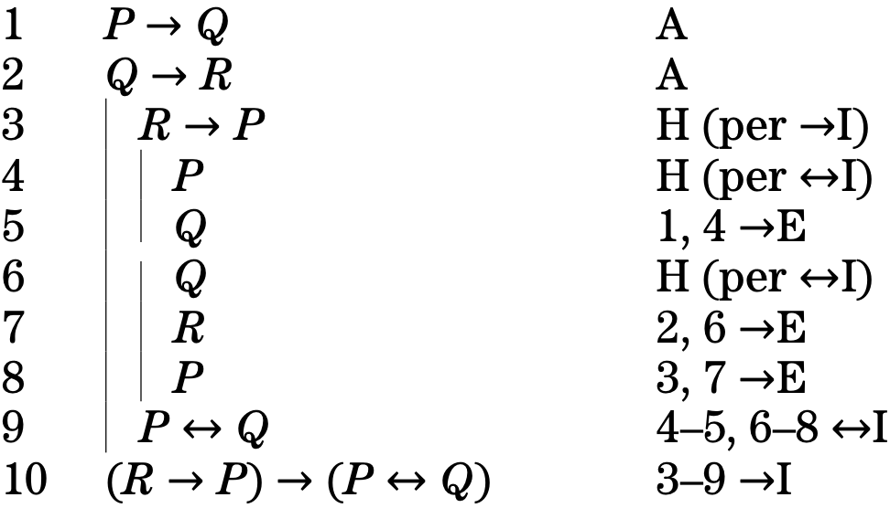
4.3 Regole d’inferenza ipotetiche
Esempio: dimostrare P → Q, Q → R ⊢ (R → P) → (P ↔ Q)

Slide 32
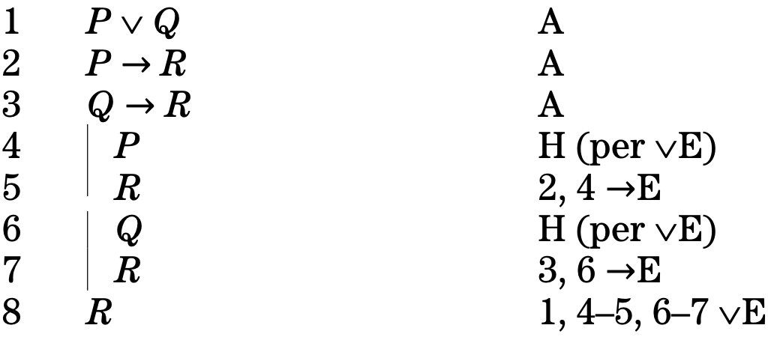
4.3 Regole d’inferenza ipotetiche
Esempio: dimostrare P ∨ Q, P → R, Q → R ⊢ R

Slide 33
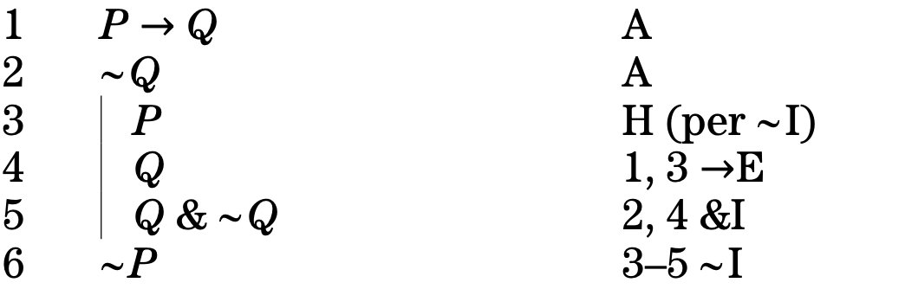
4.3 Regole d’inferenza ipotetiche
Esempio: dimostrare P → Q, ∼ Q ⊢ ∼ P (MT; es. 4.21, p. 119)

Slide 34
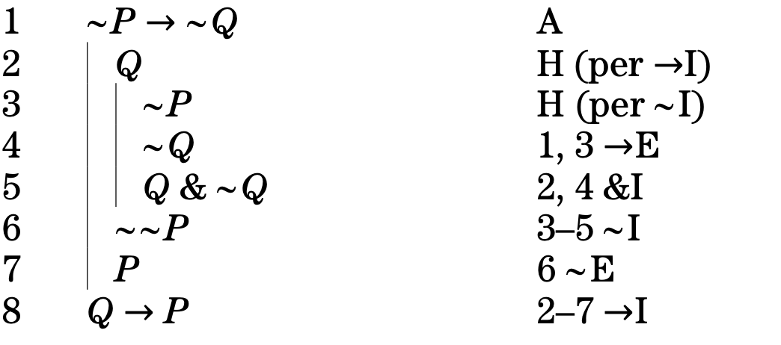
4.3 Regole d’inferenza ipotetiche
Esempio: dimostrare ∼ P → ∼ Q ⊢ Q → P

Slide 35
Consideriamo alcune "banalità"

Slide 36
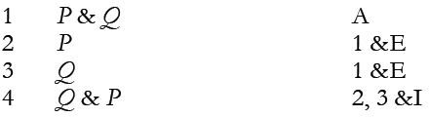
Esercizio risolto 4.3, p. 108
Dimostrare:
P & Q |– Q & P
Soluzione
L’ordine con cui otteniamo i due congiunti dalla congiunzione iniziale mediante &E è indifferente. Avremmo anche potuto scrivere ‘Q’ alla riga 2 e ‘P’ alla 3. Cìò avrebbe comunque consentito l’applicazione di &I per ottenere la conclusione alla riga 4

Slide 37

Esercizio risolto 4.5, p. 108
Dimostrare:
P |– P & P
Soluzione

Slide 38

Esercizio risolto 4.7 (p. 109)
Dimostrare:
P |– P ∨ P
Soluzione

Slide 39
Strategie dimostrative (i)
Vedi Varzi p. 122. Qui propongo qualche suggerimento aggiuntivo
Se bisogna dimostrare C, vedere se è disponibile un condizionale A → C e l’antecedente del condizionale A al fine di applicare →E
Se bisogna dimostrare C, vedere se è disponibile una disgiunzione P v Q, per poi provare a derivare C sia da P che da Q e quindi applicare vE

Slide 40
Strategie dimostrative (ii)
Dimostrare per assurdo in mancanza di altre strategie: ipotizzare l’opposto di ciò che si vuole dimostrare, ossia (i) ipotizzare ∼φ, se si vuole dimostrare φ, o (ii) ipotizzare φ, se si vuole dimostrare ∼φ. Cercare poi di ottenere un assurdo e applicare la regola ∼I. Nel caso (i) otteniamo ∼∼φ, da cui ricaviamo φ tramite la regola ∼E. Nel caso (ii) otteniamo ∼φ.
Per dimostrare una fbf atomica: dimostrare per assurdo in mancanza di altre strategie
Per dimostrare una congiunzione: dimostrare ciascuno dei congiunti separatamente e poi congiungerli mediante &I.

Slide 41
Strategie dimostrative (ii)
Per dimostrare una disgiunzione: provare a derivare uno dei disgiunti per applicare vI. Se questa strategia fallisce, ragionare per assurdo.
Per dimostrare una condizionale: ipotizzare l’antecedente e derivare il conseguente, poi applicare →I.
Per dimostrare una bicondizionale: ipotizzare ciascun lato per derivare l’altro lato e poi ottenere la conclusione per ↔I.
(vecchia edizione: Per dimostrare una bicondizionale: usare →I due volte per dimostrare i condizionali necessari a ottenere la conclusione per ↔I)

Slide 42
Esempio per sostituzione
E’ una nozione che ci serve per potere aggiungere «regole derivate»
Un esempio per sostituzione di una fbf o di una forma argomentativa è il risultato della sostituzione di zero o più lettere enunciative con fbf qualsiasi, anche complesse, purché ogni occorrenza della stessa lettera venga sostituita dalla stessa fbf
Diciamo ‘zero o più’ per permettere a ogni forma di valere come esempio per sostituzione di se stessa.
Esempio ...

Slide 43
P → Q, ∼Q |– ∼P
Sostituzioni:
P = (P ∨ N)
Q = ∼S
(P ∨ N) → ∼S, ∼∼S |– ∼(P ∨ N)

Slide 44
Regole derivate
Se è valida una certa forma argomentativa φ1, ..., φn |– ψ, sarà valido qualsiasi esempio per sostituzione φ1*, ..., φn* |– ψ* di quella forma
Motivo: potrei ripetere gli stessi passi dimostrativi che mi hanno condotto a ψ da φ1, …, φn, questa volta per ottenere ψ* da φ1*, ..., φn*
Quindi la dimostrazione di una forma argomentativa genera una corrispondente regola DERIVATA

Slide 45
4.4 Regole derivate
Le dieci regole d’inferenza formano un sistema corretto e completo: esse consentono di dimostrare tutte e sole le forme argomentative valide esprimibili nel linguaggio della logica proposizionale.
In certi casi le dimostrazioni sono piuttosto laboriose; le si può abbreviare utilizzando qualunque forma argomentativa dimostrata precedentemente alla stregua di una nuova regola d’inferenza:
Dalle premesse di un qualunque esempio per sostituzione di una forma argomentativa già dimostrata si può inferire la conclusione di quello stesso esempio per sostituzione.
Queste nuove regole non permettono di dimostrare niente che non sia già dimostrabile con le dieci regole di base; sono regole derivate.

Slide 46
4.4 Regole derivate (v. tabella p. 134)
Regole derivate più comuni:
MT Modus tollens: P → Q, ∼ Q ⊢ ∼ P è dimostrabile.
Quindi: da fbf della forma φ → ψ e ∼ψ si può sempre inferire ∼φ.
SD Sillogismo disgiuntivo: P ∨ Q, ∼ P ⊢ Q è dimostrabile.
Quindi: da fbf della forma φ ∨ ψ e ∼φ si può sempre inferire ψ.
SI Sillogismo ipotetico: P → Q, Q → R ⊢ P → R è dimostrabile.
Quindi: da fbf della forma φ → ψ e ψ → χ si può sempre inferire φ → χ.
ASS Assimilazione: P → Q ⊢ P → (P & Q) è dimostrabile.
Quindi: da una fbf della forma φ → ψ si può sempre inferire φ → (φ & ψ).
DC Dilemma costruttivo: P ∨ Q, P → R, Q → S ⊢ R ∨ S è dimostrabile.
Quindi: da fbf della forma φ ∨ ψ, φ → χ e ψ → ω si può sempre inferire χ ∨ ω.
RE Reiterazione: P ⊢ P è (banalmente) dimostrabile.
Quindi: da qualunque fbf φ si può sempre inferire φ.
CON Contraddizione: P, ∼ P ⊢ Q è dimostrabile.
Quindi: da fbf della forma φ e ∼φ si può inferire qualunque fbf.

